Slide 1
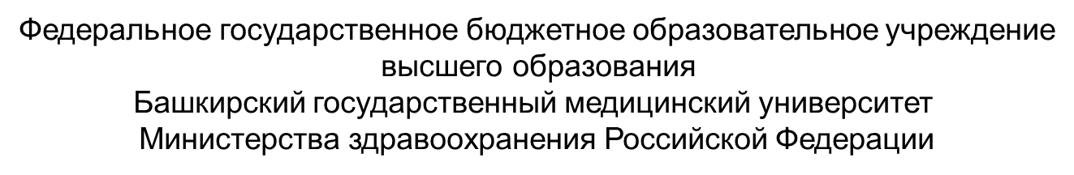
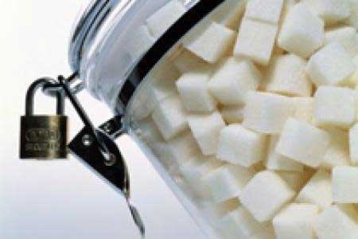

Сахарный диабет 1 типа
Современные представления об этиологии, патогенезе, клиники и диагностики.

Slide 2
определение
Инсулинозависимый сахарный диабет (сахарный диабет типа I) — это болезнь, вызванная разрушением бета-клеток островков поджелудочной железы.
Абсолютный дефицит инсулина при инсулинозависимом сахарном диабете приводит к гипергликемии и другим тяжелым метаболическим нарушениям, поэтому у больных, не получающих нужное количество инсулина, неминуемо развивается диабетический кетоацидоз.
Как правило, инсулинозависимый сахарный диабет поражает детей, подростков и молодых людей (отсюда его прежнее название: ювенильный диабет), но может начинаться в любом возрасте.
Современное название болезни — инсулинозависимый сахарный диабет(ИЗСД) — указывает на пожизненную потребность больных в инсулине.

Slide 3
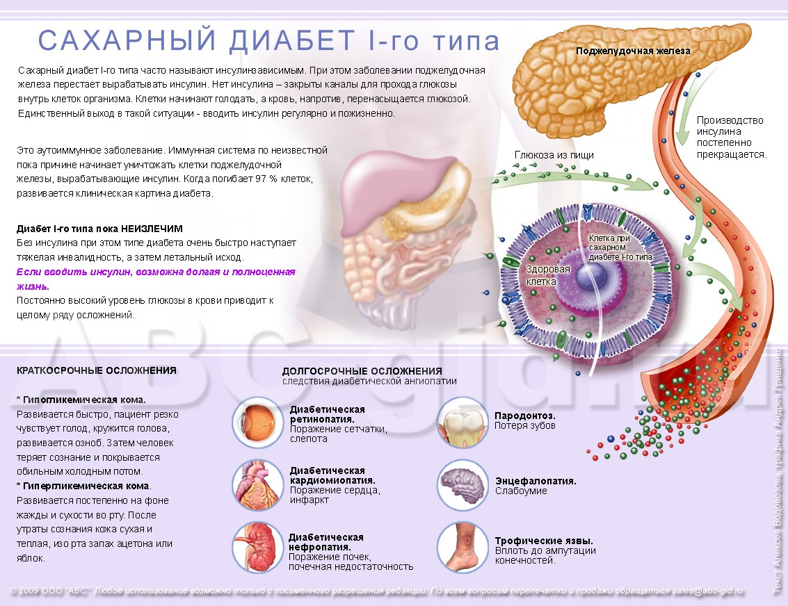

Slide 4
Классификация
В настоящее время признана классификация ВОЗ 1999 г., согласно которой выделяют следующие виды сахарного диабета:
1) сахарный диабет I типа:
а) аутоиммунный;
б) идиопатический;
2) сахарный диабет II типа;
3) другие специфические типы сахарного диабета;
4) гестационный сахарный диабет.

Slide 5
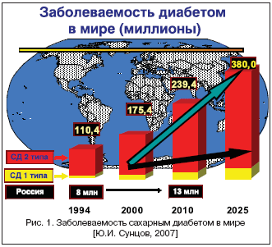

Slide 6
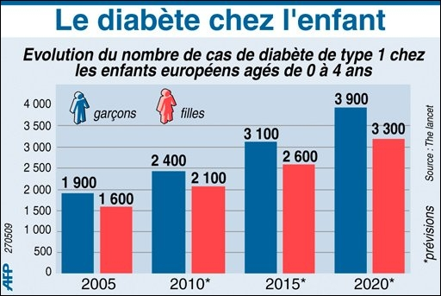

Slide 7
Этиология и патогенез
Генетическая предрасположенность к инсулинозависимому сахарному диабету обусловлена несколькими генами, в том числе — генами, относящимися к области HLA на коротком плече
6-й хромосомы.
Главное звено патогенеза — разрушение бета-клеток. В большинстве случаев это разрушение имеет аутоиммунную природу и обусловлено врожденным отсутствием или потерей толерантности к аутоантигенам бета-клеток.
Как правило, разрушение бета-клеток происходит медленно и постепенно и поначалу не сопровождается нарушениями углеводного обмена. Эту фазу развития болезни называют латентным инсулинозависимым сахарным диабетом или доклиническим периодом инсулинозависимого сахарного диабета.
Когда погибает 80—95% бета-клеток, возникает абсолютный дефицит инсулина, развиваются тяжелые метаболические нарушения и наступает клинический период болезни.
Вирусные инфекции могут индуцировать аутоиммунную реакцию против бета-клеток у лиц с генетической предрасположенностью к инсулинозависимому сахарному диабету.
Известны токсические вещества, избирательно поражающие бета-клетки и индуцирующие аутоиммунную реакцию.

Slide 8
Патогенез
Этапами патогенеза СД 1 типа являются:
генетическая предрасположенность.
Также в редких случаях наблюдаются различные генетические синдромы, протекающие в сочетании с сахарным диабетом.
Гестационный сахарный диабет характеризуется возникновением исключительно во время беременности.
Различают следующие генетические дефекты функции b-клеток поджелудочной железы: MODY-1, MODY-2, MODY-3, MODY-4, митохондриальная мутация ДНК и другие генетические дефекты действия инсулина (резистентность к инсулину типа А, лепречаунизм, синдром Рабсона – Менденхолла, липоатрофический диабет и др.)

Slide 9
Патогенез (продолжение)
факторы окружающей среды в качестве пускового механизма (к ним относятся некоторые вирусы, в частности вирусы гриппа, паротита, Коксаки, а также сезонность заболевания — осенние и зимние эпидемии заболевания).

Slide 10
Вирусные инфекции
бета-цитотропные вирусы.
- варианты вируса Коксаки B (чаще всего — B4)
- вирусы эпидемического паротита
- вирус краснухи
- вирус ветряной оспы
- вирус кори
- цитомегаловирус.

Slide 11
Генетика СД 1 типа
Конкордантность по инсулинозависимому сахарному диабету у однояйцовых близнецов гораздо выше, чем у двуяйцовых
У ближайших родственников больных риск инсулинозависимого сахарного диабета существенно повышен.
Если один из однояйцовых близнецов болен инсулинозависимым сахарным диабетом, то риск для другого близнеца достигает 30—50%.
Существуют аллели генов HLA-DR, -DQ и -DP, обусловливающие предрасположенность или резистентность к инсулинозависимому сахарному диабету

Slide 12
Токсические вещества
Многие соединения нитрозомочевины и другие нитро- или аминосодержащие вещества избирательно повреждают бета-клетки.
стрептозоцин
диазоксид
аллоксан
вакор

Slide 13
Патогенез (продолжение)
иммунологическая активация (воспалительная реакция, появление в крови антител к островковым клеткам, к инсулину; самыми первыми в крови появляются антитела к ферменту глютаматдекарбоксилазе (АТ-GAD), они начинают циркулировать в крови за 15 лет до манифестации сахарного диабета 1 типа).

Slide 14
Патогенез (продолжение)
прогрессивная деструкция бета-клеток — клеток, секретирующих инсулин (происходит прямое разрушение клеток посредством аутоиммунных механизмов или же имеет место плохая регенерация (восстановление) клеток после их поражения.
нарушения в секреции инсулина.
ранние метаболические нарушения.

Slide 15
Особенности обменных процессов у детей первых лет жизни
высокая потребность в энергии
несовершенство функции печени
незрелость компенсаторных механизмов
нестабильность обменных процессов
высокая чувствительность к инсулину
Особенности течения СД у детей первых лет жизни:
лабильное течение
склонность к гипогликемии
склонность к кетоацидозу

Slide 16
Особенности течения сахарного диабета у подростков:
тяжелое нестабильное течение
склонность к кетоацидозу
повышенной потребностью в инсулине (возрастание в этом возрасте уровня контринсулярных гормонов – гормон роста)
сосудистые осложнения
Особенности инсулинотерапии:
многократные инъекции
суточная доза увеличивается до 1 ЕД/кг
тщательный контроль с целью обнаружения ранних осложнений

Slide 17
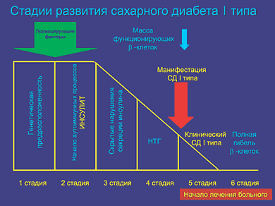

Slide 18
Первичная профилактика
Цель: предупреждение развития аутоимунной реакции против бета-клеток либо замедлить или блокировать уже начавшуюся аутоимунную реакцию.

Slide 19
Клиника
Полидипсия
Полиурия
Кожный зуд
Похудение
Выраженная общая и мышечная слабость
Сонливость
Запах ацетона изо рта

Slide 20
Специфическими жалобами для сахарного диабета I типа являются значительное снижение массы тела, слабость, которая может быть ярко выраженной, снижение работоспособности, повышенная сонливость.
В ряде случаев начало заболевания характеризуется повышением аппетита. По мере прогрессирования заболевания отмечается снижение аппетита вплоть до анорексии на фоне кетоацидоза.
Состояние кетоацидоза характеризуется появлением запаха ацетона изо рта, отмечается тошнота, рвота, характерно появление болей в животе, происходит обезвоживание организма, что обычно заканчивается развитием коматозного состояния, т. е. кетоацидотической комы

Slide 21
Сахарный диабет I типа характеризуется острым развитием. В некоторых случаях первым признаком наличия сахарного диабета I типа может быть нарушение сознания вплоть до коматозного состояния, что обычно происходит на фоне каких-либо инфекционных заболеваний. Сахарный диабет характеризуется наличием осложнений, которые могут быть острыми и хроническими.
Острым осложнением при сахарном диабете I типа является кетоацидотическая кома. Для сахарного диабета II типа более характерным осложнением является гиперосмолярная кома которая развивается крайне редко
В результате неадекватно проводимой терапии сахароснижающими препаратами может развиться состояние гипогликемии, или гипогликемическая кома, что характерно для обоих типов сахарного диабета. Хронические или поздние осложнения сахарного диабета развиваются спустя несколько лет от начала заболевания и характерны для I и II типов.
Такими осложнениями являются макроангиопатия, нефропатия, ретинопатия, нейропатия, синдром диабетической стопы. Развитие данных осложнений связано с длительно продолжающимся состоянием гипергликемии при любом типе сахарного диабета.

Slide 22
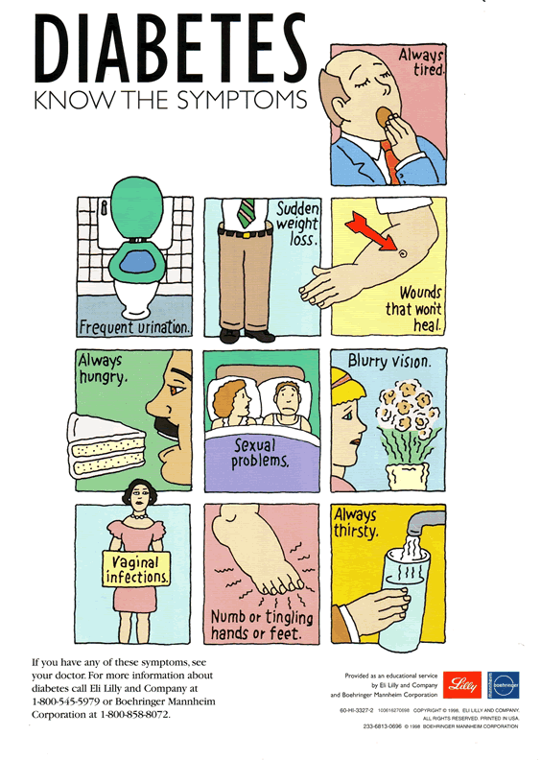

Slide 23
Диагностика
Диагностика сахарного диабета 1 типа в подавляющем большинстве случаев базируется на выявлении значительной гипергликемии у пациентов с выраженными клиническими проявлениями абсолютного дефицита инсулина.
Оральный глюкозотолерантный тест с целью диагностики сахарного диабета 1 типа приходится проводить очень редко.

Slide 24
Лабораторная диагностика
В случае определения количества глюкозы после приема пищи содержание глюкозы колеблется между значениями 5,6–6,7, то для подтверждения диагноза необходимо провести тест толерантности к глюкозе.
Перед проведением теста больной в течение 12 ч не должен принимать пищу.
Для этого тест проводится утром натощак. В течение 3-х дней перед проведением теста больной должен придерживаться диеты и или нагрузочной пробы ее содержание повышается в капиллярной крови примерно на 1,1 ммоль/л по сравнению с венозной кровью.
Плазма крови содержит глюкозы на 0,84 ммоль/л больше, чем цельная кровь.
Если указывается содержание глюкозы без каких-либо дополнительных сведений, то говорится о цельной капиллярной крови.

Slide 25
Сам тест толерантности к глюкозе состоит в том, что больной утром натощак выпивает 75 г глюкозы, разведенной в 250–300 мл воды в течение 5 мин.
Через 2 ч после этого определяют содержание глюкозы в крови.
Нормальными значениями считаются следующие: содержание глюкозы в крови натощак ‹ 6,7 ммоль/л, через 2 ч – ‹ 7,8 ммоль/л.
Если у больного сахарный диабет, то содержание глюкозы натощак 6,7 ммоль/л, а через 2 ч после нагрузки – 11,1 ммоль/л.
В случае нарушенной толерантности к глюкозе количество глюкозы натощак составляет 6,6 ммоль/л, а через 2 ч находится в пределах 7,8 – 11,1 ммоль/л.
В случае наличия у больного различных форм нарушения всасывания в кишечнике тест толерантности к глюкозе может оказаться ложноположительным, т. е. содержание глюкозы в крови будет в пределах нормы.

Slide 26
Согласно ВОЗ диагноз сахарного диабета считается достоверным при наличии одного из трех следующих условий:
1) наличие симптомов сахарного диабета, таких как полиурия, полидипсия, прогрессирующая потеря массы тела, сочетающихся с содержанием глюкозы в крови равным или большим, чем 11,1 ммоль/л при определении в произвольное время;
2) содержание глюкозы в крови натощак – 6,1 ммоль/л или больше;
3) содержание глюкозы в капиллярной крови спустя 2 ч после нагрузочной пробы – 11,1 ммоль/л или более.
Для дифференцировки типа сахарного диабета используется определение содержания С-пептида. Его количество косвенно свидетельствует о способности b-клеток поджелудочной железы секретировать инсулин.

Slide 27
Дифференциальная диагностика
определение уровня С-пептида (базального и через 2 часа после приема пищи).
Если при исследовании натощак содержание С-пептида составляет ‹ 0,4 нмоль/л, то это говорит о высокой степени наличия у больного сахарного диабета I типа. Более информативным является тест с использованием стимуляции (например, широко распространен тест с глюкагоном). Первоначально определяется содержание С-пептида натощак.
определение иммунологических маркеров сахарного диабета 1 типа - антител к островкам поджелудочной железы, к глутаматдекарбоксилазе (GAD65) и тирозинфосфатазе (IA-2 и IA-2P).

Slide 28
Инсулин в норме приводит к повышению синтеза белка и жира в организме, т. е. оказывает анаболическое действие
Клинически сахарный диабет I типа проявляется в возрасте до 40 лет, а наиболее часто – в 14 лет. Клиническая картина в каждом случае будет индивидуальной. При сахарном диабете происходит снижение количества секретируемого инсулина, что приводит к развитию гипергликемии. При этом повышается осмолярность, что вызывает появление осмотического диуреза.
Помимо этого, стимулируется центр жажды, расположенный в головном мозге, чем объясняется повышенная жажда при данной патологии.
При снижении количества глюкозы в крови происходит усиление гликогенолиза в печени. Этот механизм направлен на покрытие энергетических затрат организма. Активация гликогенолиза происходит за счет влияния контринсулярных гормонов, таких как: глюкагон, кортизол, катехоламины, гормон роста. Сахарный диабет I типа характеризуется малым содержанием инсулина в крови либо полным его отсутствием.
Отсутствие инсулина в организме приводит к активации протеолиза и включению глюконеогенеза за счет появления свободных аминокислот в кровотоке. Отмечается уменьшение мышечной массы. Нарушается процесс поступления кислорода к тканям организма, т. е. развивается гипоксия, что связано с тем, что около 20 % гемоглобина оказывается гликолизированным

Slide 29
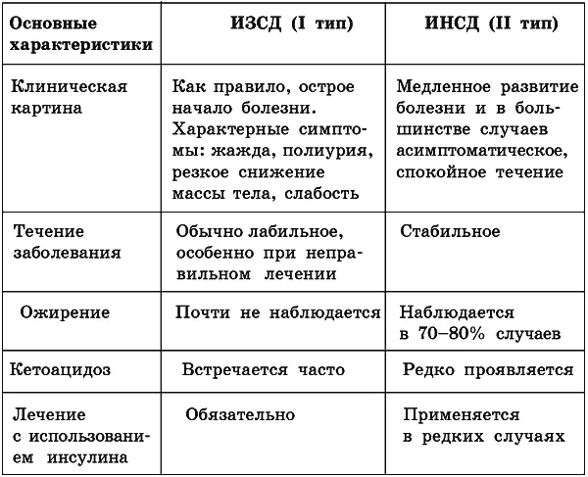

Slide 30
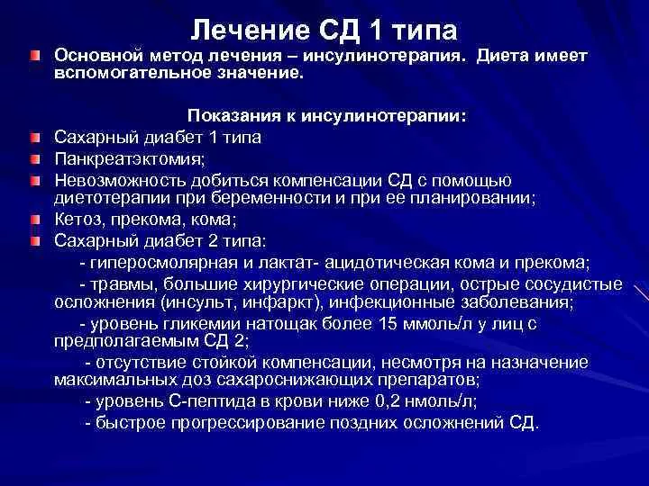

Slide 31
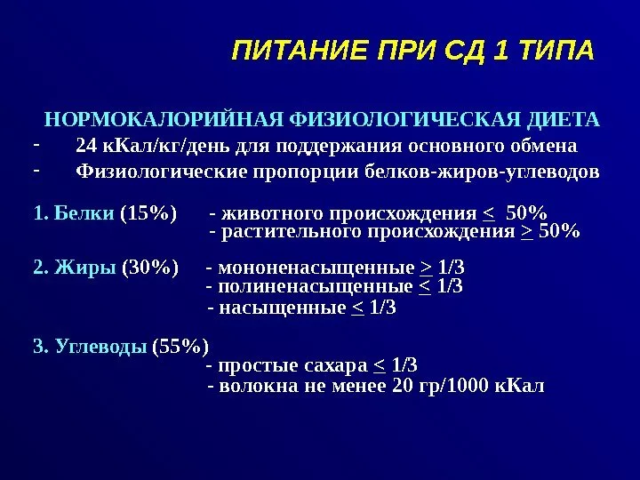

Slide 32
За их счет осуществляется обеспечение организма инсулином на минимальном уровне. В том случае, если пациент соблюдает назначенную ему диету, дозирует свою физическую нагрузку, фаза ремиссии может продолжаться достаточно долгий период.
Если в организме сохраняется остаточная секреция инсулина и составляет около 1 ЕД/ч, то она может компенсировать необходимый базальный уровень гормона в крови.
Остаточная секреция инсулина в организме продолжается дольше, если терапия препаратами инсулина проводится с самого начала заболевания.
Когда глюкоза даже в небольших количествах появляется в моче, а содержание глюкозы в крови натощак составляет 5,5–6,5 ммоль/л, спустя 1 ч после приема пищи – больше 8 ммоль/л при проведении лечения препаратами инсулина в дозе 0,3–0,4 ЕД/кг, фаза ремиссии считается законченной.
Сахарный диабет I типа может проявиться у детей с пиелонефритом или инфекцией мочевых путей. После начала лечения сахарного диабета препаратами инсулина в течение довольно длительного промежутка времени дозы препарата могут оставаться небольшими и составлять даже меньше 0,3 ЕД/кг.
Данный период времени, когда дозировка остается минимальной, обозначается фазой ремиссии. В случае развития состояния кетоацидоза секреция инсулина имеющимисяb -клетками поджелудочной железы снижается на 10–15 %. Использование препаратов инсулина в данный период приводит к восстановлению функции сохранившихся клеток.

Slide 33
Лечение
Цель лечения — нормализация обмена веществ и энергии, прежде всего — нормализация уровня глюкозы в крови. Основными способами лечения инсулинозависимого сахарного диабета по-прежнему остаются:
инсулинотерапия
диетотерапия
обучение пациентов

Slide 34
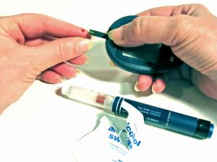

Slide 35
Диагностические критерии сахарного диабета и других нарушений углеводного обмена. (ВОЗ, 1999)
Концентрация глюкозы в ммоль/л (мг/%)
 | Цельная кровь |  | Плазма
 | Венозная | Капиллярная | Венозная
Н О Р М А
Натощак или Через 2 часа после ОГТТ | > 3.3 (> 59) < 5.5 (< 99) | > 3.3 (> 59) < 5.5 (< 99) | >4,0 (> 72) < 6.1 (< 110)
 | < 6.7 (<120) | < 7.8 (< 140) | < 7.8 (< 140)
Сахарный диабет
Натощак или Через 2 часа после ОГТТ или Случайное определение гликемии в любое время дня вне зависимости от времени приема пищи | > 6,1 (> 110) | > 6,1 (>110) | > 7,0 (> 126)
 | > 10,0 (> 180) | > 11,1 (>200) | > 11,1 (> 200)
 | > 10,0 (> 180) | > 11,1 (> 200) | > 11,1 (> 200)
Нарушенная толерантность к глюкозе
Натощак (если определяется) и Через 2 часа после ОГТТ | < 6,1 (< 110) | < 6,1 (< 110) | < 7,0 (< 126)
 | > 6,7 (> 120) < 10,0 (< 180) | > 7,8 (> 140) < 11,1 (< 200) | > 7,8 (> 140) < 11,1 (< 200)
Нарушенная гликемия натощак
Натощак и Через 2 часа (если определяется) | > 5,6 (> 100) < 6,1 (< 110) < 6,7 (120) | > 5,6 (> 100) < 6,1 (< 110) < 7,8(140) | > 6,1 (> 110) < 7,0 (< 126) < 7,8(140)

Slide 36
Значение инсулина
Инсулин участвует более чем в 20 реакциях
облегчает проникновение глюкозы в клетки жировой и мышечной ткани
участвует в получение энергии из глюкозы
накопление питательных веществ в виде жира и гликогена в печени и мышцах, препятствует разрушению этих запасов
регулирует поддержание рН-среды, содержание электролитов
активно участвует в регуляции углеводного обмена; снижает гликемию за счет усиления транспорта глюкозы к мышцам и жировым клеткам; торможение глюконеогенеза; ускоряет обмен глюкозы в цикле Кребса и тем самым обеспечивает организм энергией
способствует образованию гликогена в печени и мышцах, тормозит глюконеогенез.
подавляет липолиз, кетогенез, активирует синтез жира
повышает синтез белка, транспорт аминокислот в клетку
поддерживает внутриклеточную ионную среду (повышает ток в клетку ионов Na, K, Mg, фосфатов)

Slide 37
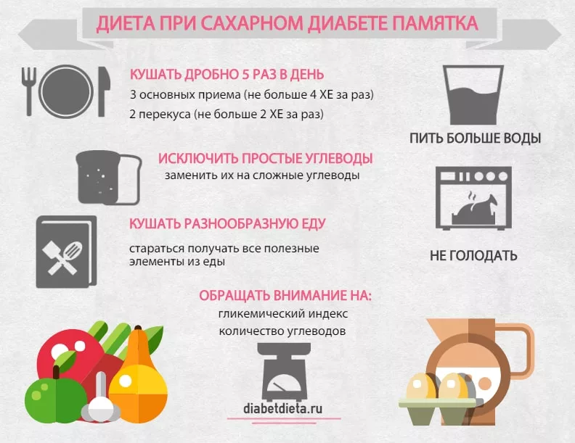
СНИЖЕНИЕ УТИЛИЗАЦИИ ГЛЮКОЗЫ ИНСУЛИНЗАВИСИМЫМИ ТКАНЯМИ ("ЭНЕРГЕТИЧЕСКИЙ ГОЛОД")

Slide 38
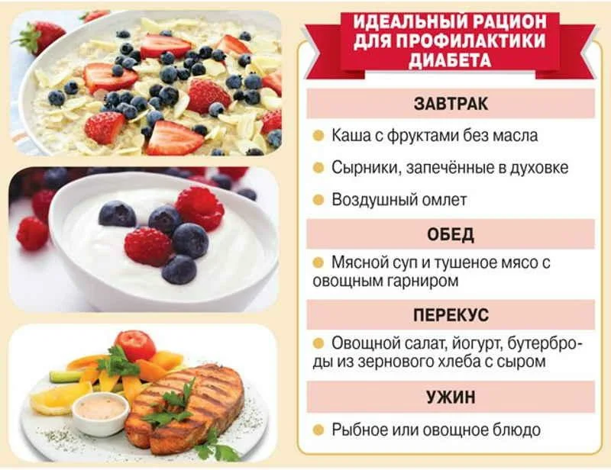

Slide 39
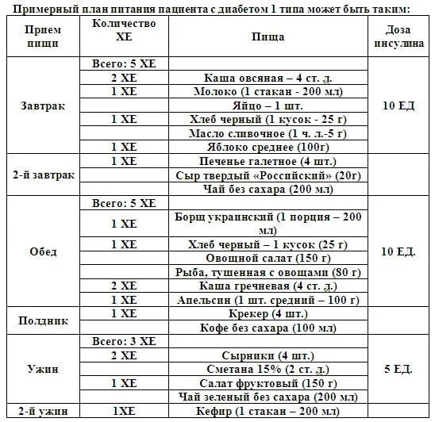

Slide 40
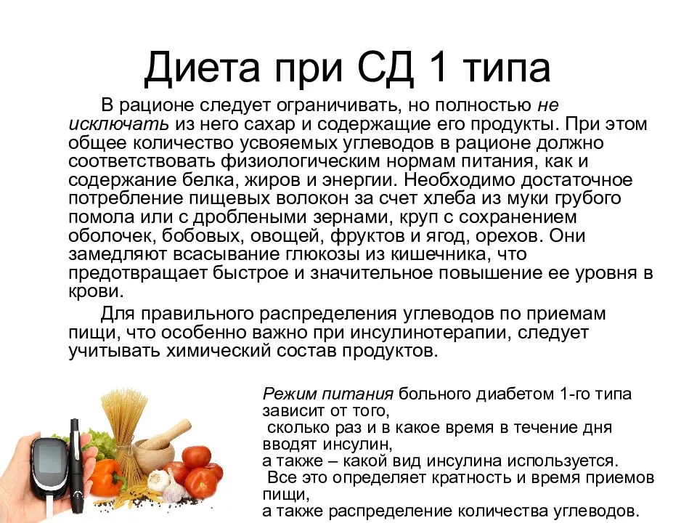

Slide 41
Таблица 38.1. Классификация и характеристика препаратов человеческого инсулина
Группа | Разновидности | Начало действия | Пик действия, ч | Длительность действия, ч
Препараты сверхкороткого действия | Ново-рапид, Хумалог, Апидра | 5—10 мин | 0,5—2,5 | 3—4
Препараты короткого действия | Актрапид, Хумулин Р | 30 мин | 1—4 | 5—8
Препараты средней длительности действия | Протофан, Хумулин Н, Инсуман-базал | 1—3 ч | 6—12 | 18—26
Препараты длительного действия | Лантус, Левемир | 2.5 ч | 7-15 | 24
Комбинированные препараты^{(а)} | Новомикс 30, Лизпро микс25, Микстард, Инсуман | 30 мин | Зависит от соотношения компонентов

Slide 42
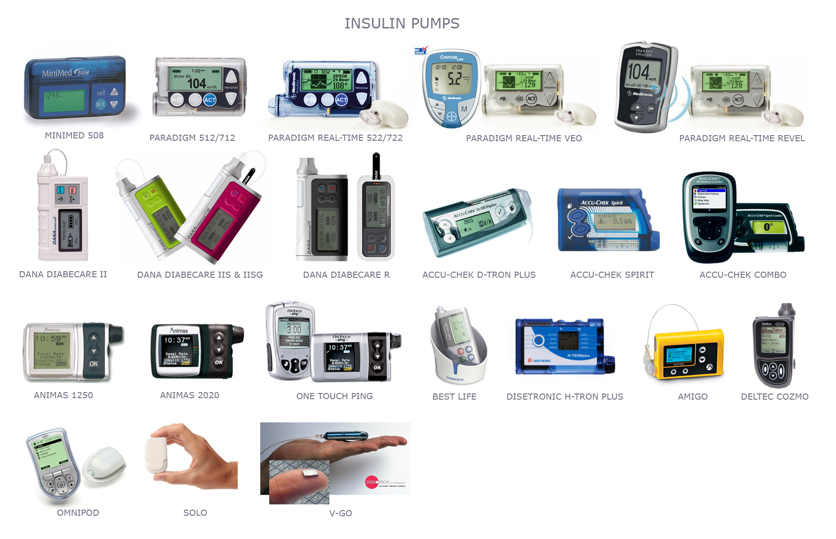

Slide 43
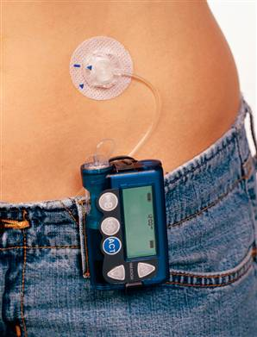

Slide 44
Разрешенные продукты при диабете 1 типа
цельнозерновой или ржаной хлеб, хлеб с отрубями.
Овощные супы, нежирный бульон (рыбный, мясной, куриный), рассольник, борщ, окрошка. Можно добавлять крупу, фасоль, зеленый горошек.
Нежирное мясо (говядина, кролик, постная свинина и баранина), птица (курица, индейка) без шкуры, диабетическая колбаса.
Нежирная рыба: навага, ледяная, треска, судак, щука; заливные блюда.
Овощи в свежем, запеченном, вареном виде (любая капуста, кабачки, тыква, баклажаны, фасоль, помидоры, огурцы, бобы, зеленый горошек, болгарский перец, чечевица, морковь, свекла), листовой салат, зелень. Картофель можно использовать только для приготовления первых блюд.
Несладкие фрукты, ягоды (айва, арбуз, груши, яблоки, апельсины, лимоны, грейпфрут, вишня, гранат, слива, персик, смородина, клюква, малина, рябина, брусника, земляника), а также блюда из них (компот, кисель, желе).
Каши: овсянка, гречка; диетические макароны с отрубями.
Нежирные молочные продукты: молоко, простокваша, кефир, несоленый сыр, сливки, творог, сметана. Разрешается есть сырники, пудинги, творожники.
Яйца до 1 шт. в день (омлет, яичница, вареное).
Растительное масло; в незначительном количестве - сливочное.
Кофе, чай (черный, зеленый, травяной), отвар шиповника, томатный сок, минеральная вода, небольшое количество соков из несладких ягод, фруктов.
Кондитерские изделия для диабетиков на сахарозаменителях.

Slide 45
Общие требования к диете
физиологическая (полноценная) по составу продуктов;
изокалорийная - при диабете 1 типа;
4-5-кратный прием пищи в течение суток;
исключение легкоусваиваемых углеводов;
достаточное содержание клетчатки (волокон);
40-50% от общего количества жиров, содержащихся в продуктах, должно быть растительного происхождения.

Slide 46
Запрещенные продукты при диабете 1 типа
Сдобное тесто, пироги, кондитерские изделия.
Сахар, конфеты, мед, мороженое, варенье
Копчености, жирные и жареные блюда, соленая рыба, мясо утки и гуся, колбаса, потроха.
Жирные молочные продукты: топленое молоко, сливки, сладкий йогурт, сметана, сладкие творожные сырки, жирные сыры.
Крепкие бульоны; кулинарные, мясные жиры.
Макароны, манка, рис.
Консервация, острые, пряные, закуски и специи.
Сладкие фрукты, сухофрукты (виноград, инжир, изюм, бананы, хурма).
Напитки с содержанием сахара, алкоголь.

Slide 47
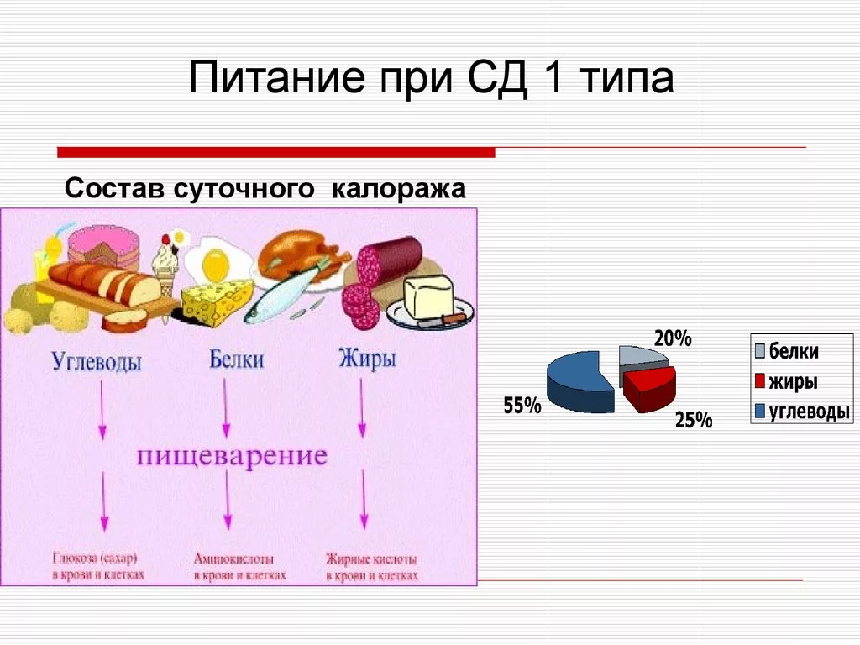

Slide 48
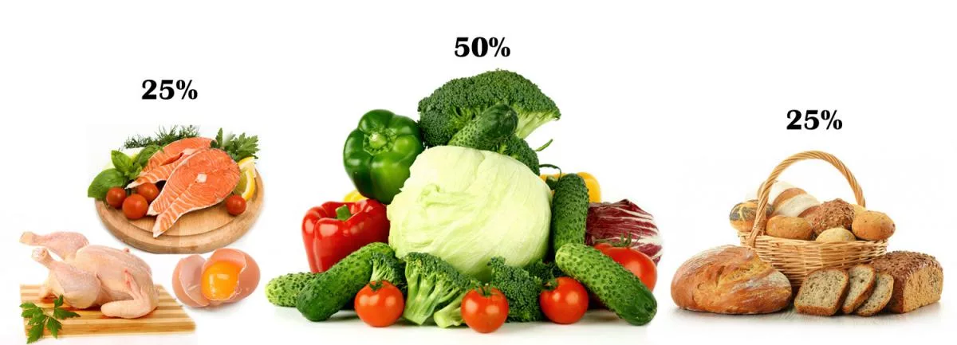

Slide 49
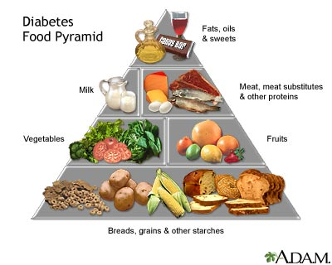

Slide 50
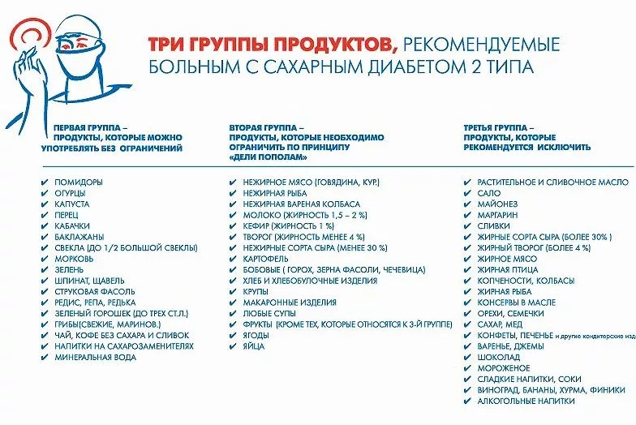

Slide 51
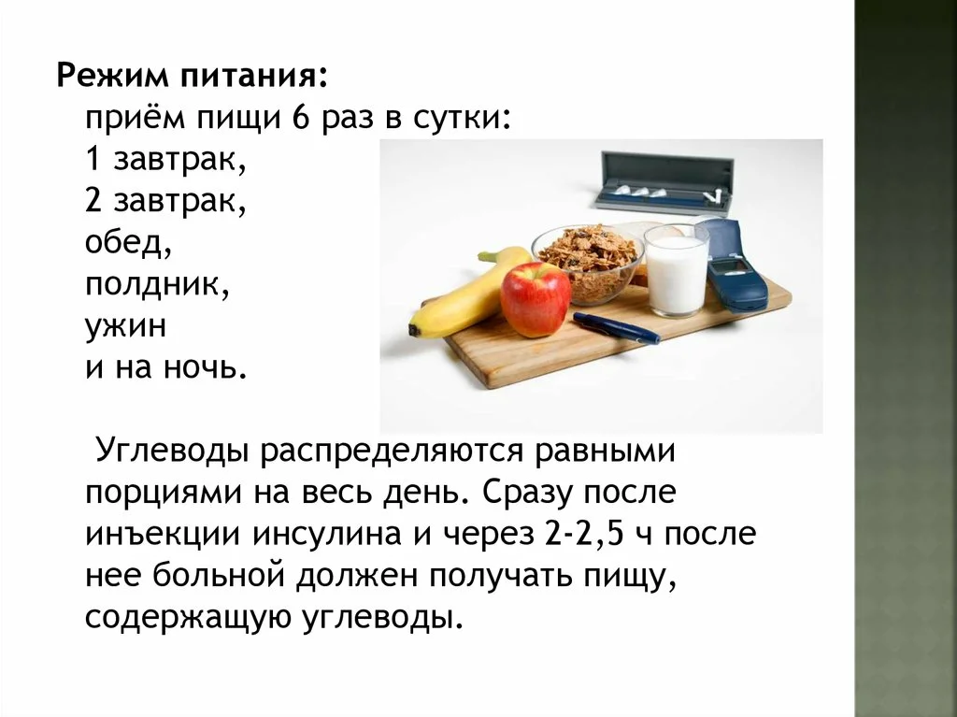

Slide 52
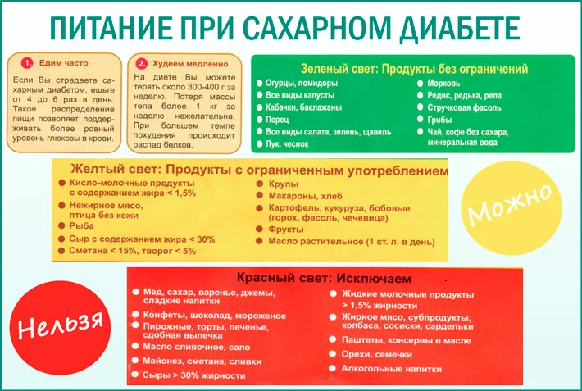

Slide 53
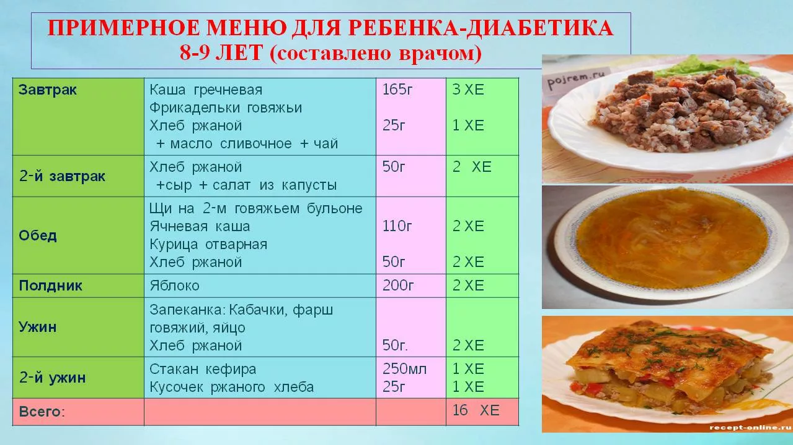

Slide 54
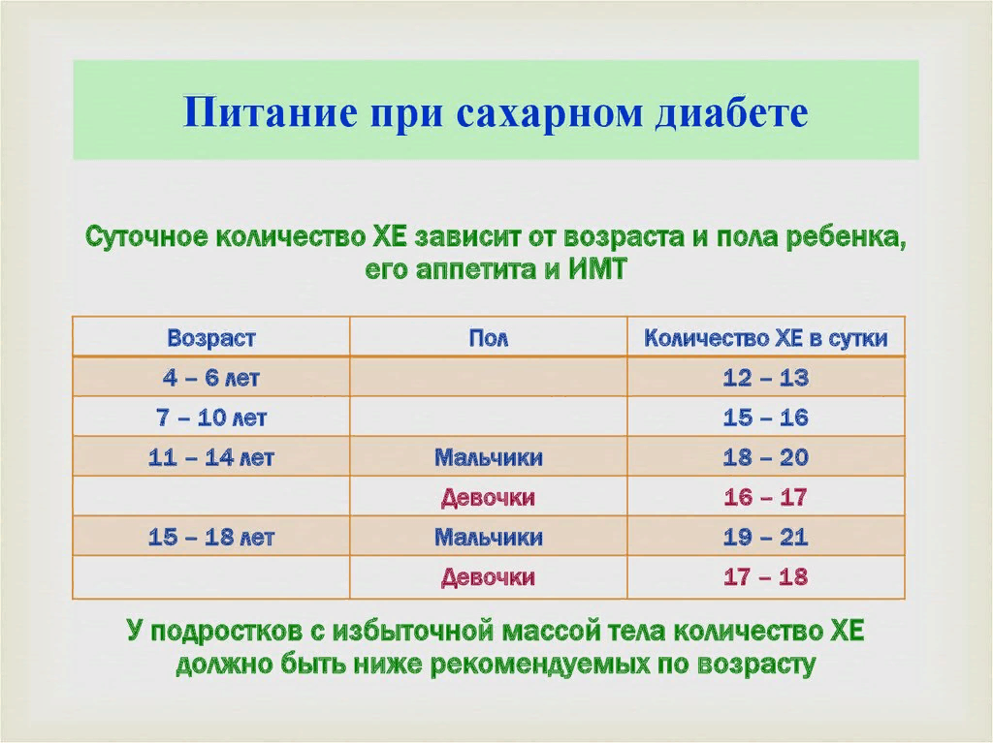

Slide 55
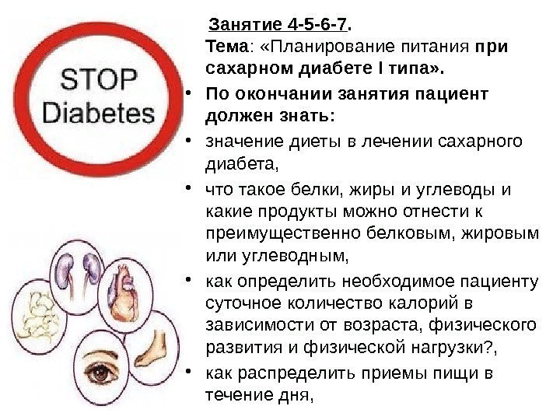

Slide 56
Прогноз
При отсутствии инсулинотерапии больной сахарным диабетом 1 типа неизбежно погибает от кетоацидотической комы. При неадекватной инсулинотерапии, на фоне которой не достигаются критерии компенсации сахарного диабета и пациент находится в состоянии хронической гипергликемии, начинают развиваться и прогрессировать поздние осложнения. При сахарном диабете 1 типа наибольшее клиническое значение в этом плане имеют проявления диабетической микроангиопатии (нефропатия и ретинопатия) и нейропатии (синдром диабетической стопы).

Slide 57
Спасибо за внимание!

Slide 58
